Slide 1
의사결정트리 Decision Tree
둠바스팀 김용환

Slide 2
의사결정트리?
데이터를 분류하기 위한 방법.

Slide 3
예제 데이터
outlook | temperature | humidity | windy | play
sunny | hot | high | FALSE | no
sunny | hot | high | TRUE | no
overcast | hot | high | FALSE | yes
rainy | mild | high | FALSE | yes
rainy | cool | normal | FALSE | yes
rainy | cool | normal | TRUE | no
overcast | cool | normal | TRUE | yes
sunny | mild | high | FALSE | no
sunny | cool | normal | FALSE | yes
rainy | mild | normal | FALSE | yes
sunny | mild | normal | TRUE | yes
overcast | mild | high | TRUE | yes
overcast | hot | normal | FALSE | yes
rainy | mild | high | TRUE | no
표1

Slide 4
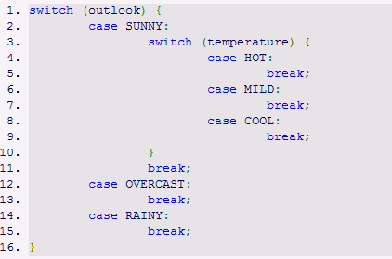
코드로..?

Slide 5
ID3
J. Ross Quinlan 이 제안.
정보이득(Information Gain)이 높은 속성을 선택하여 혼잡도(Entropy)가 낮아지는 방향으로 트리를 구성.

Slide 6
Entropy
복잡도를 수치로 표현.
서로 다른 결과값이 많이 섞여있으면 엔트로피가 높고, 같은 결과값이 많이 있으면 엔트로피가 낮다.
표1을 기준으로 Play 값 모두 같은 값이면 0

Slide 7
Entropy
공식
간단하게 표1의 Entropy

Slide 8
Information Gain
어떤 속성을 선택함으로 인해서 데이터를 더 잘 구분하게 되는 것을 수치로 표현한 것

Slide 9
Information Gain
공식
I는 상위 노드의 엔트로피.
E(A)는 A라는 속성을 선택 시 파생되는
하위노드의 엔트로피 가중치 평균.
outlook | play
sunny | No
sunny | No
sunny | No
sunny | Yes
sunny | Yes
overcast | Yes
overcast | Yes
overcast | Yes
overcast | Yes
rainy | No
rainy | Yes
rainy | Yes
rainy | No
rainy | Yes

Slide 10
ID3 트리구성 1
All
E(9,5) = 0.940
outlook | temperature | humidity | windy | play
sunny | hot | high | FALSE | no
sunny | hot | high | TRUE | no
overcast | hot | high | FALSE | yes
rainy | mild | high | FALSE | yes
rainy | cool | normal | FALSE | yes
rainy | cool | normal | TRUE | no
overcast | cool | normal | TRUE | yes
sunny | mild | high | FALSE | no
sunny | cool | normal | FALSE | yes
rainy | mild | normal | FALSE | yes
sunny | mild | normal | TRUE | yes
overcast | mild | high | TRUE | yes
overcast | hot | normal | FALSE | yes
rainy | mild | high | TRUE | no
InfoGain(outlook) = 0.246
InfoGain(windy) = 0.048
InfoGain(temperature) = 0.03
InfoGain(humidity) = 0.152

Slide 11
ID3 트리구성2
E(9,5) = 0.940
Outlook(rainy)
Outlook(sunny)
Outlook(overcast)
E(2,3) = 0.971
E(4,0) = 0.0
E(3,2) = 0.971
sunny | hot | high | FALSE | no
sunny | hot | high | TRUE | no
sunny | mild | high | FALSE | no
sunny | cool | normal | FALSE | yes
sunny | mild | normal | TRUE | yes
rainy | mild | high | FALSE | yes
rainy | cool | normal | FALSE | yes
rainy | cool | normal | TRUE | no
rainy | mild | normal | FALSE | yes
rainy | mild | high | TRUE | no
overcast | hot | high | FALSE | yes
overcast | cool | normal | TRUE | yes
overcast | mild | high | TRUE | yes
overcast | hot | normal | FALSE | yes

Slide 12
ID3 트리구성3
정지조건
Entropy가 0.(모두 값은 결과값)
모든 속성을 사용.
출력값 결정
해당 노드에서 가장 많은 결과값.

Slide 13
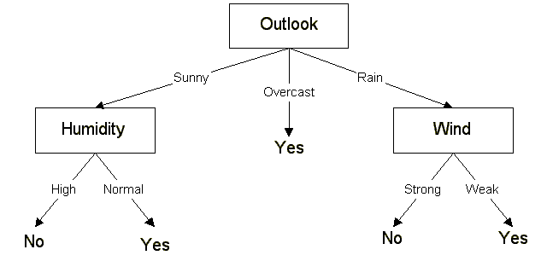
ID3 트리구성4

Slide 14
ID3 응용 예
Black & White
크리쳐의 적 부족에 대한 공격성 판단
그 외 기타 등등 데이터 마이닝 어쩌구
둠바스의 canAttackedBy, canDrop 함수 대체..?

Slide 15
ID3의 단점
이산형 데이터만 처리 가능.
무의미한 속성에 의한 가지 생성가능.
속성을 재사용하지 않음.

Slide 16
의사결정트리의 종류
기계학습에서 발전
ID3
C4.5
C5
통계학에서 발전
CART
CHAID

Slide 17
참고자료
친절한 한글 설명
http://ai-times.tistory.com/77
AI Game Programming Wisdom2
편리한 공학용 계산기
http://web2.0calc.com/

